Slide 1

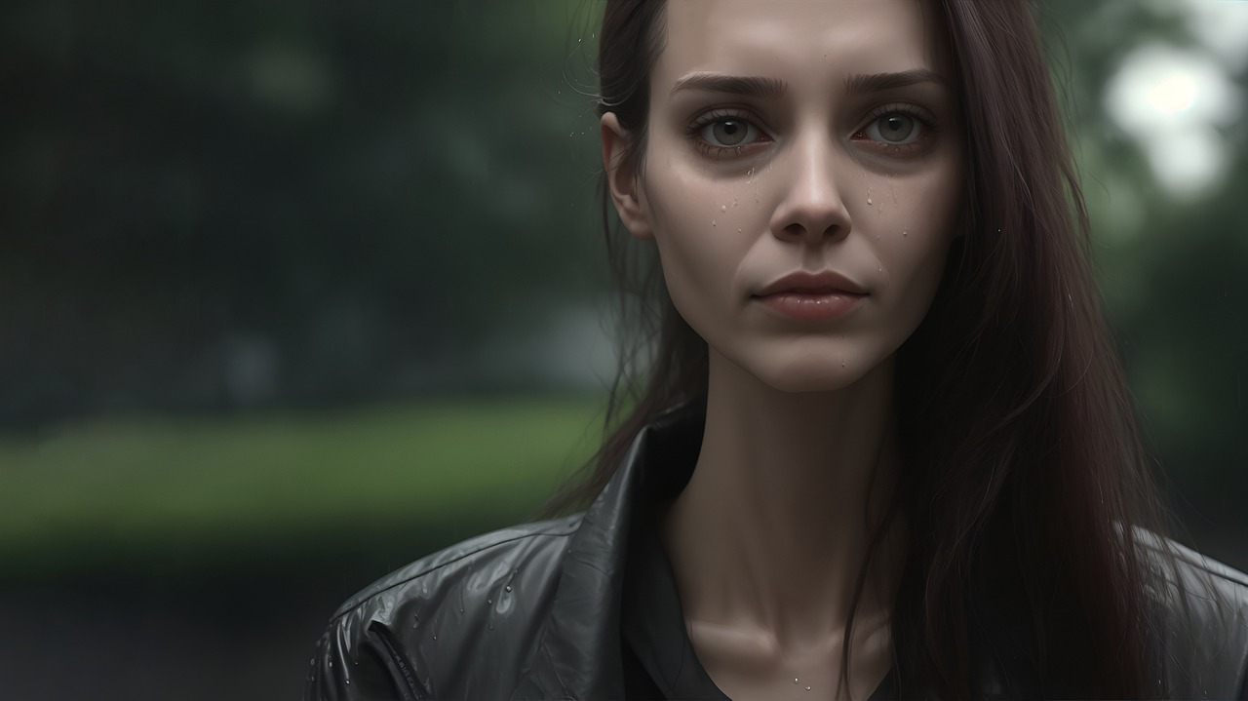
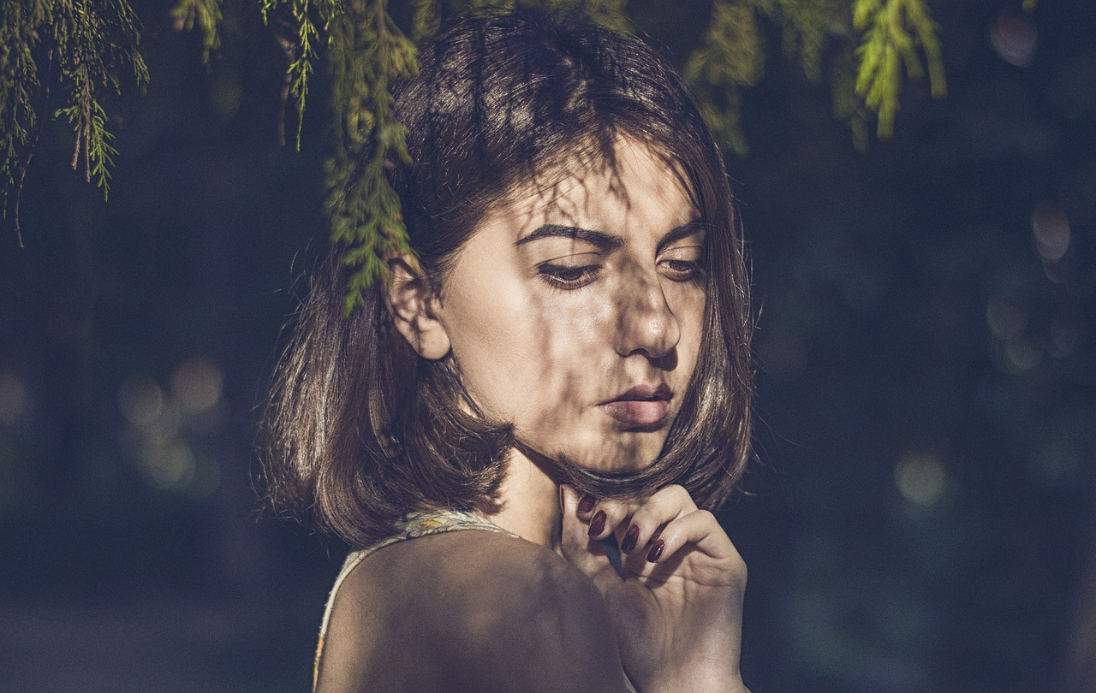
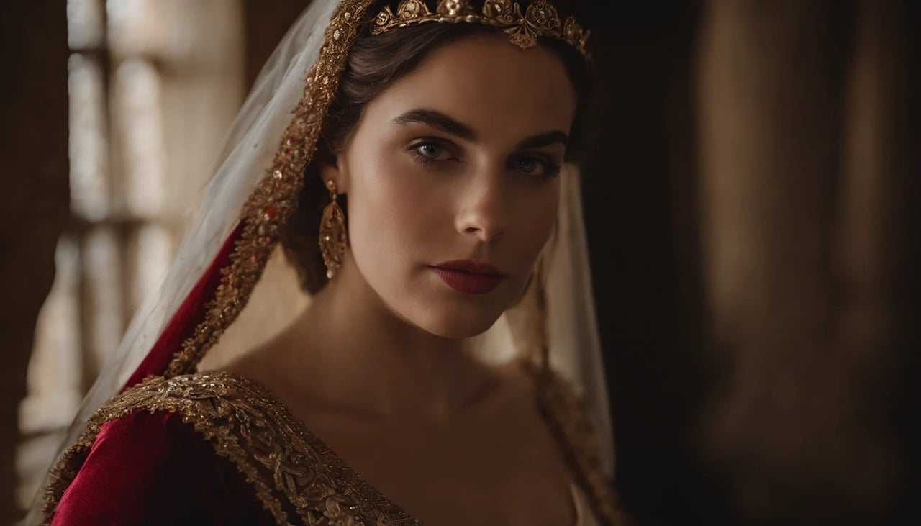
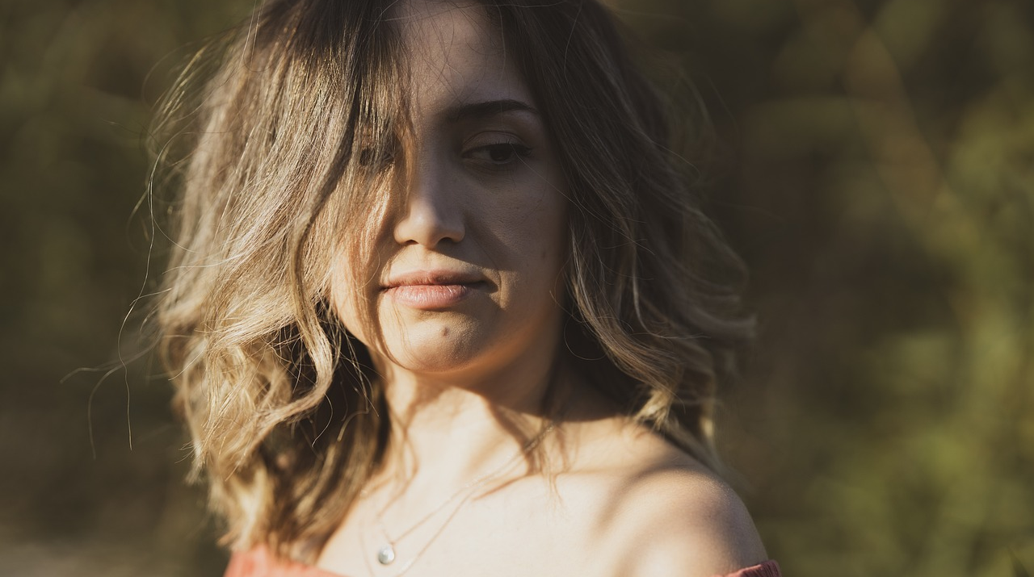
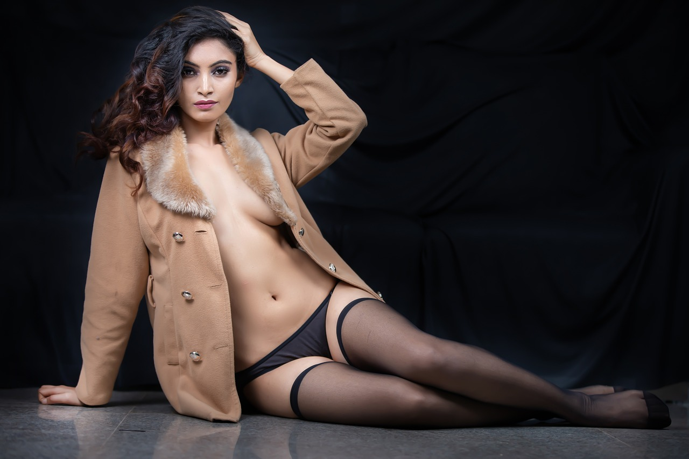


De mi voz
De mi voz, llevo por dentro los recuerdos de un te quiero
Las caricias de un momento que no han sellado la espera
Porque te aguardo en silencio
Porque mi piel te revela
Las ganas de tenerte dentro.
Y mientras mi calma se agita
Mi soledad va diciendo
Cuándo llegará ese día!
Cuándo llegará el momento!
Que tu deseo y el mío
Se unan en un solo cuerpo
Para colmarte de besos
Y decir
Cuánto te quiero!
De mi voz, llevo por dentro los recuerdos de un te quiero
Las caricias de un momento que no han sellado la espera
Porque te aguardo en silencio
Porque mi piel te revela
Las ganas de tenerte dentro.
Espero en la quietud del tiempo
En la mirada tranquila
de quien suspira un beso, de quien sana una herida
Te espero en las noches solitarias
del más dulce embeleso
En las calmadas orillas
de los secretos tiempos
y en las calmadas horas.
jrvg
jrvallegomez@outlook.es

Slide 2







¿Te ha gustado?
Puedes ver más entrando
Aquí
Además puedes recibir powerpoints en tu correo electrónico suscribiéndote aquí:
…

